Slide 1




משרד החינוך
קשרי מטה-שלטון מקומי
מינהל פדגוגי
חינוך רשותי בתנועה
קידום גמישות פדגוגית ניהולית רשותית
חינוך רשותי
בתנועה
הרחבת השותפויות ומרחבי ההשפעה

Slide 2




חינוך רשותי בתנועה
מהלך 3:
אתגרי הרשות
מפגש 3 – האתגרים שלנו ואתגרי הרשות

Slide 3

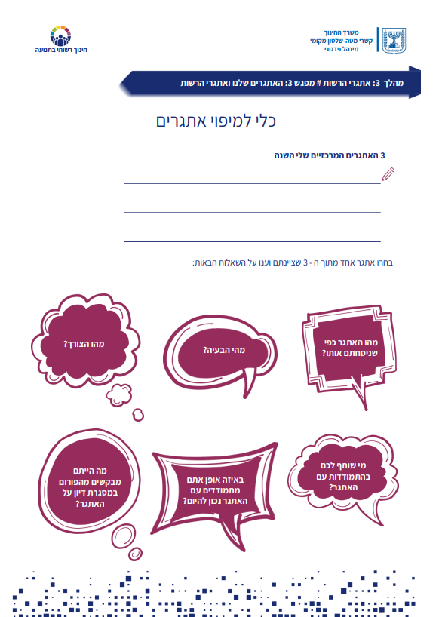

האתגרים שלנו השנה
חינוך רשותי בתנועה
מהם 3 אתגרים שמעסיקים אותי השנה?
ביחרו אתגר אחד מתוך ה-3 והתייחסו לנושאים הבאים:
מהו האתגר?
מהי הבעיה?
מהו הצורך?
מי שותף לכם בהתמודדות עם האתגר?
באיזה אופן אתם מתמודדים עם האתגר נכון להיום?
מה הייתם מבקשים מהפורום בדיון על האתגר?
אילו רעיונות יחברו אותם לנושא?
מה ייצר אצלם התלהבות?

Slide 4




במה נרצה להתמקד
חינוך רשותי בתנועה
כיתבו את האתגר שבחרתם להציג לפורום על דיבקית והדביקו על הלוח
בחרו 3 דבקיות שהאתגרים בהם נראים לכם חשובים,
דרגו בעזרת מדבקות עגולות:
אילו רעיונות יחברו אותם לנושא?
עדיפות נמוכה – 1 מדבקות
עדיפות בינונית - 2 מדבקות
עדיפות גבוהה - 3 מדבקות

Slide 5

האתגרים שלנו - בראייה מערכתית רחבה
חינוך רשותי בתנועה
5

Slide 6

חינוך רשותי בתנועה
להתראות במפגש הבא!

